Slide 1
Physique Statistique (L3)
ENS-Lyon UCBL (Lyon 1)
Frédéric Caupin
Mélanges et solutions

Slide 2
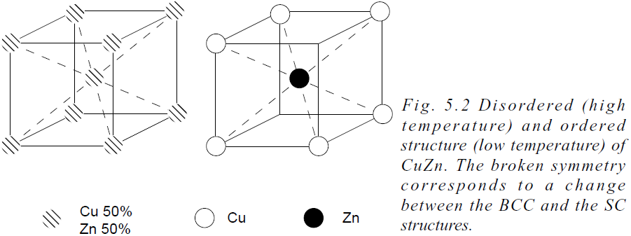
Transition ordre-désordre

Slide 3
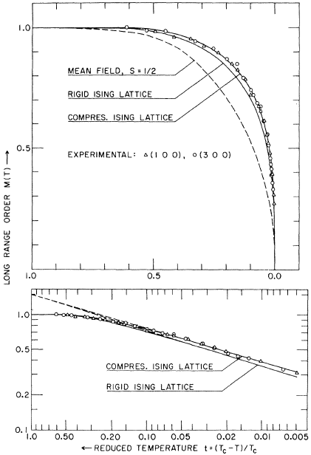
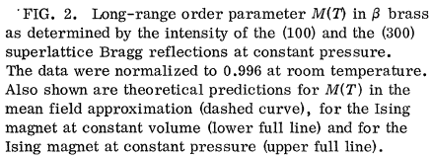
Transition ordre-désordre
mesure de l’ordre à longue portée par diffraction de neutrons
ex : laiton = CuZn-β bcc
J.C. Norvell et J. Als-Nielsen, Phys. Rev. B 2, 277-282 (1970)

